Slide 1





核格平台日志插件
初始设计
report_by:王松
report_time:2019-11-08

Slide 2
目录
设计目标
总体设计
关键设计
阶段划分
01
02
03
04

Slide 3
PURPOSE：
1
设计目标

Slide 4
PURPOSE
日志采集器
为数据分析作前期建设工作
定义
目标
大数据、人工智能收集数据的一个前期自动化工具
记录核格平台中各个插件的使用情况：bug、info、组件使用情况等，为后面的用户行为分析、组件使用智能化推荐...

Slide 5
CARE POINT
客戶端：
1、日志的发送不影响平台其他插件线程
2、断网重连、客户端服务端启动顺序对日志丢失的情况
3、网络传输时最小的带宽花费
4、传输过程中日志信息被截取的情况（是否需要加解密）
服务端：
1、根据接收到的项目log创建对应的日志文件夹；
2、每个客户端的日志根据客户机名+IP 分文件夹存储；
3、项目文件夹中按照不同日期分日期文件夹存放；
4、服务端日志文件大小监控(一个项目只保存近30天的日志记录)

Slide 6
OVERALL DESIGN：
2
总体设计

Slide 7
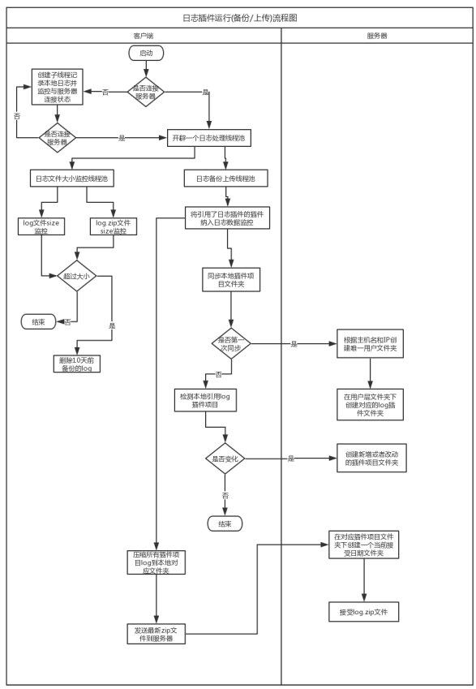
Flowchart and system architecture diagram
Flowchart diagram

Slide 8
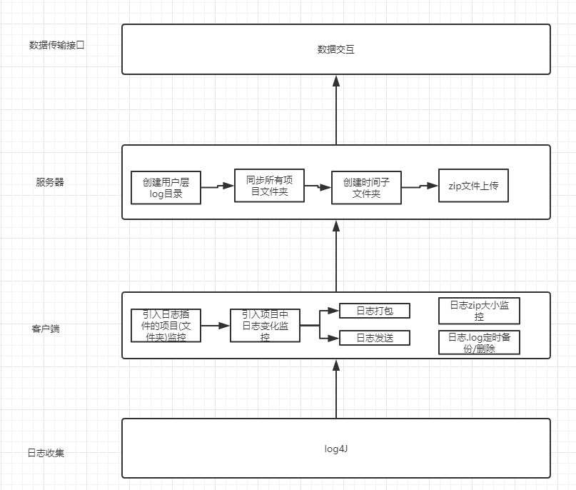
Flowchart and system architecture diagram
System architecture diagram

Slide 9
CRITICAL DESIGN：
3
关建设计

Slide 10
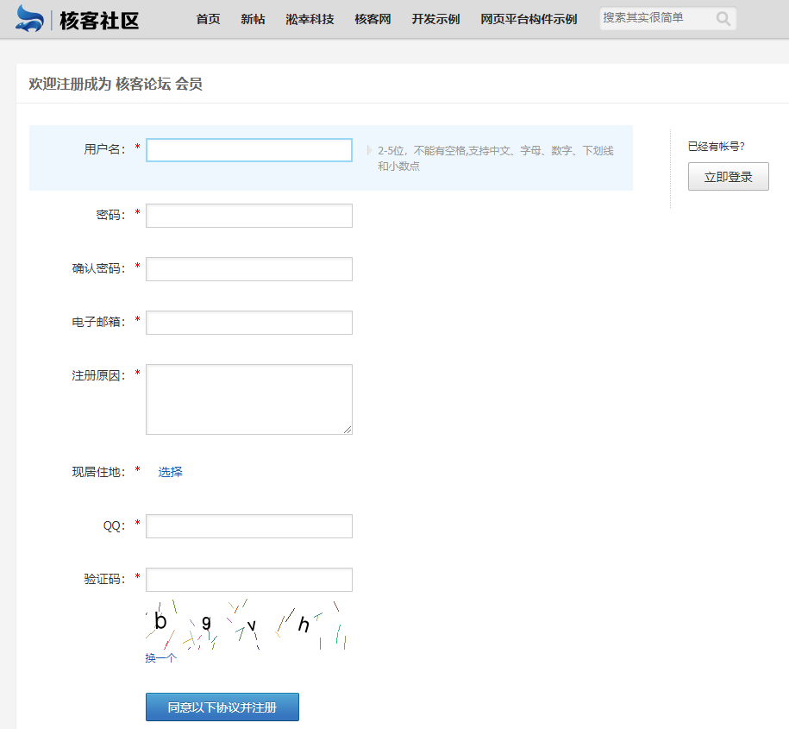
KEY POINTS
授权
方案：
平台安装成功后，需要注册才能正常使用。
点击注册会通过默认浏览器打开核格论坛网址，在核格论坛中完成用户注册。
注册方式：
论坛网站中正常注册流程，输入必填信息，生成对应用户。
第三方(QQ、微信...)登入核格论坛，系统生成一个随机用户。
权限绑定
调用内部数据关联当前用户对应的唯一日志文件夹目录。

Slide 11
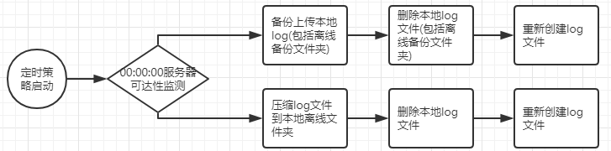
KEY POINTS
定时
每天00:00:00压缩上传当天最后的日志文件，并重置本地log。
方案：
在00:00:00进行服务器可达性监测。
可达：开辟两个线程。线程1:备份当前所有项目并上传，然后重置本地log文件；线程2:上传离线备份文件夹中所有日志文件，然后删除上传成功的所有文件。
不可达：压缩log文件到本地离线日志文件夹，重置本地log。

Slide 12
KEY POINTS
离线
插件随平台启动会自动检测日志服务器是否可达，如果不可达日志策略选择为离线。
方案：
需要根据离线时长来控制。
离线24h内：正常记录日志，开辟一个子进程1s/次服务器可达性监测，当服务器可达时切换成在线日志策略。
离线超24h：正常记录日志，子线程在00:00:00定时删除log文件时，检测是否还是离线状态？如果离线，在离线备份文件夹中保存当天日志zip文件(分项目、分日期)。在下次定时检测服务器状态为可达时，上传离线日志备份文件夹中zip文件，并删除已经上传成功的log.zip。

Slide 13
KEY POINTS
在线
插件随平台启动会自动检测日志服务器是否可达，如果可达日志策略选择为在线。
方案：
子进程1，正常记录日志。
子进程2，创建动态扩容线程池：定时log变动检测10min/次： ①压缩log文件到日志备份文件夹；②监控本地需要log记录的插件是否新增或删除（当新增时服务器对应增加插件目录，当删除时服务器保留原来的插件日志，30天之后删除）；③当文件夹同步中发现服务器不可达时，自动切换成离线策略。

Slide 14
KEY POINTS
本地文件大小监控
保证日志占用空间大小。
监控对象：本地备份文件夹
方案一：配置文件设定固定大小32M，当备份的zip文件超过32M时触发删除操作，删除当前日期头一半之前日期的所有zip文件。(目前项目中使用)
方案二：只保存近30天之内的log.zip文件。
监控对象：本地log日志记录文件夹
方案一：只记录每天的log日志，00:00:00点会重置所有项目日志(重置之前，所有的项目日志会打包备份并上传到服务器[在线]；所有项目日志打包保存到离线日志文件夹[离线])。(目前项目中使用)
方案二：配置文件中配置log固定的大小，定时监控本地所有项目的日志文件大小，当超过文件大小时将当前项目log打包存放到本地指定文件夹，重置大小超限项目的log文件。

Slide 15
KEY POINTS
本地文件大小监控
保证日志占用空间大小。
监控对象：远程服务器日志文件夹
方案一：本地监控远程服务器文件夹大小，当大于规定大小时：只保留近30天的log文件。当近30天的文件夹也大于指定大小时：保留20天log文件。依次递减。(目前项目中使用)
方案二：在大数据采集当前日志之前，不操作。采集完成后，删除已经采集了的日志文件。

Slide 16
KEY POINTS
日志恢复
本地日志丢失时，可以从服务器恢复。
方式一：远程服务器将上传的log文件持久化到flume的HDFS中，在需要恢复时通过flume导出log文件。
方式二：服务器上每个插件的log是按照每天的日期保存的。找到对应日期文件夹下载到本地(注：因为服务器log文件大小控制，只能恢复近30天之内的log)

Slide 17
TO OPTIMIZE
需要优化点：
一、现在每次操作服务器都是新创建连接，这样有性能影响和资源浪费。
优化：将日志项目中连接服务器代码封装成连接池，每次从池子中获取连接，用完释放；
二、现在log文件实现自动上传的方式是打包上传整个log.zip文件，记录了许多的重复数据。
1、文件自动上传的方式：改成通过文件变化自动追加变化的日志内容到Linux中对应文件（有难度）；
2、本地log大小控制策略是每天是不一样的log，服务器也根据每天的文件夹只保存记录对应每天的log文件（排除了重复数据，但是服务器数据越来越多）；

Slide 18
PLANNING：
4
阶段划分

Slide 19
Phased Planning
阶段一：主线功能实现
日志记录、日志上传、日志备份、日志恢复、日志监控、日志文件大小控制
阶段二：性能优化
传输连接优化、日志监控优化(文件变化实时上传)、数据量多(文件监控和备份删除) ...
阶段三：功能扩展
软件授权认证、软件试用、盗版检测、单点登录 ...

Slide 20
谢谢观看

